Slide 1
Pursuit
Or Avrahami

Slide 2
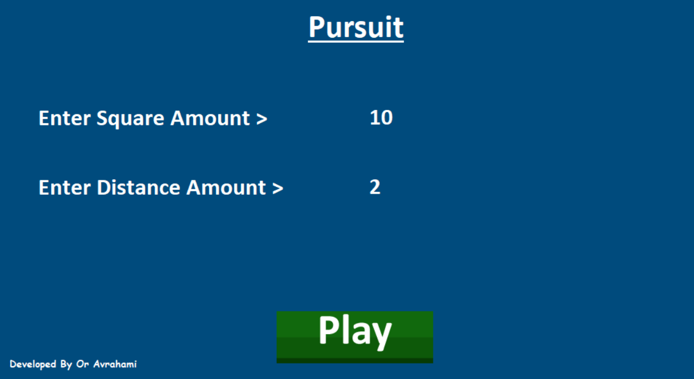
הוראות הפעלה
לפני תחילת כל משחק יש להזין את גודל הלוח הרצוי. לדוגמה, במידה ותרצו לשחק על לוח בו ישנן 100 משבצות תאלצו להזין את המספר 10 (10 x 10).
לפני תחילת כל משחק יש להזין את המרחק הרצוי בין שני השחקנים (שורות). לדוגמה, במידה והערך אותו תזינו יהיה ל-2, השחקן הכחול יתחיל את המשחק בשורה הראשונה בזמן שהשחקן האדום יתחיל את המשחק בשורה השלישית.

Slide 3
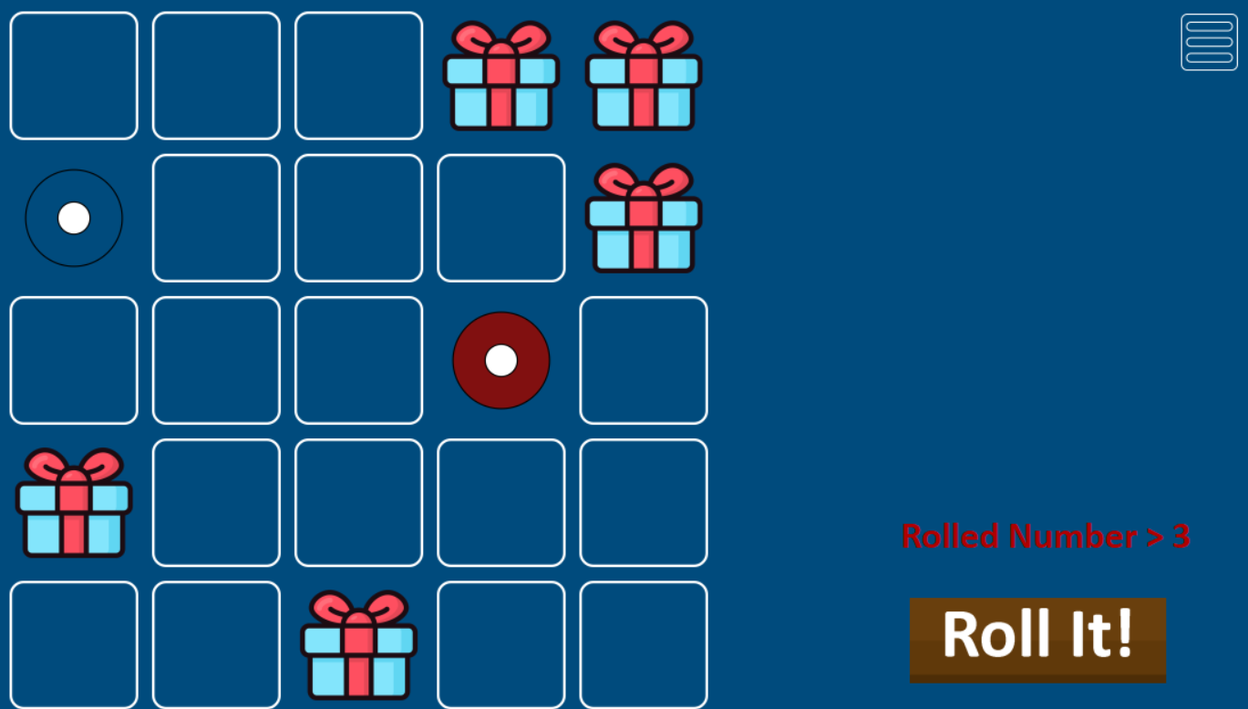
תזוזה על גבי הלוח
בכדי להתקדם על גבי לוח המשחק יש ללחוץ על כפתור ה-"Roll It!", התקדמות על גבי לוח המשחק תתבצע אך ורק במהלך תור השחקן.
דרך נוספת הקיימת בכדי לנוע על גבי לוח המשחק הינה פתיחת מתנות.

Slide 4
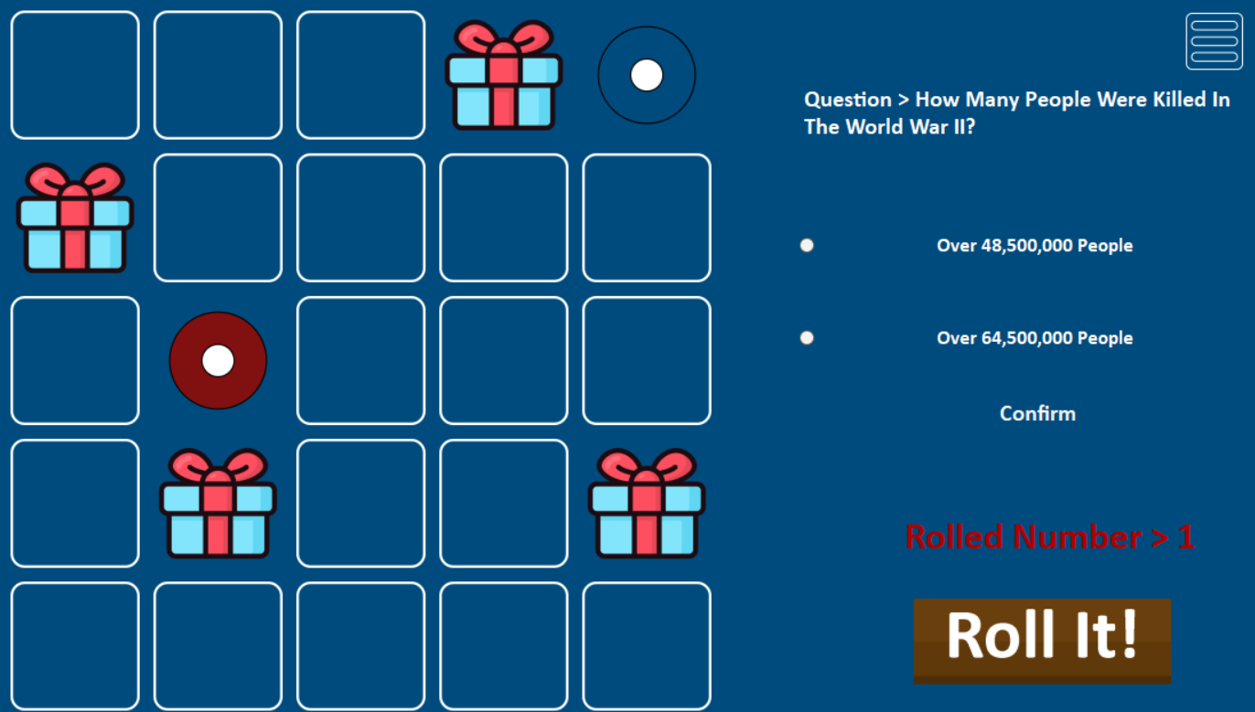
מתנות
במידה ואחד השחקנים יגיע אל משבצת המוגדרת כ"משבצת מתנה", יאלץ השחקן לענות על שאלה. במידה וענה נכון על השאלה, יקבל בונוס התקדמות של חצי שורה עד שורה.
במידה ולא ענה נכון, יחזור השחקן לתחילת השורה בה הוא נמצא.

Slide 5
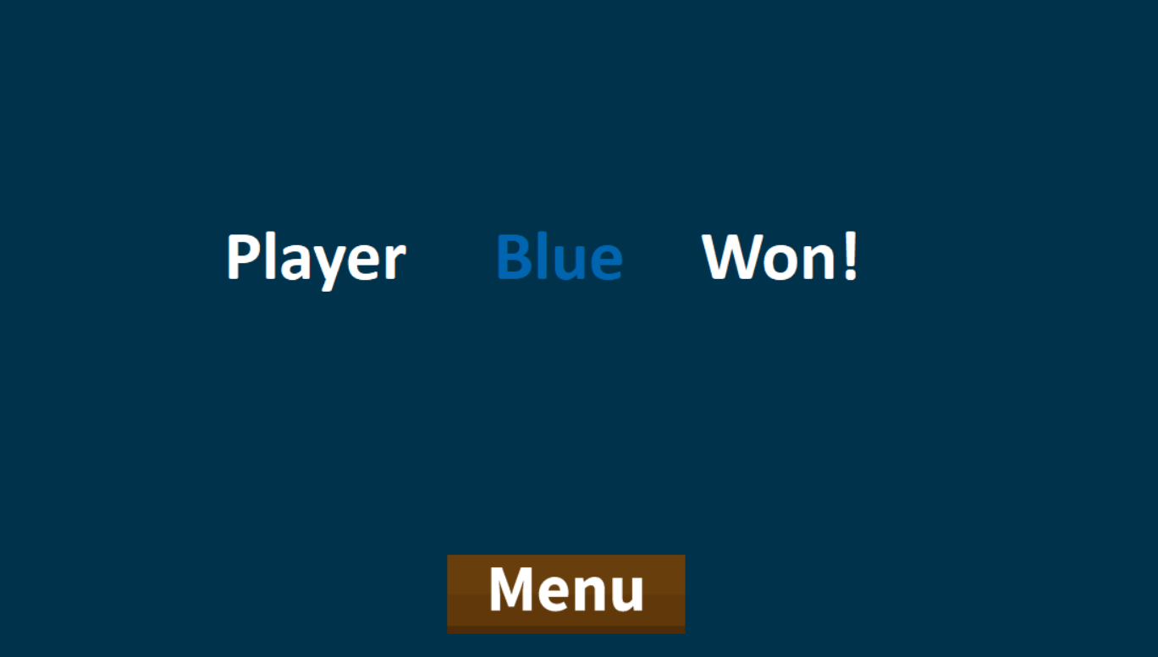
איך מנצחים?
השחקן הכחול:
בכדי שהשחקן הכחול ינצח, יש להגיע / לעבור את מיקום השחקן האדום על גבי לוח המשחק.
השחקן האדום:
בכדי שהשחקן האדום ינצח, יש להגיע אל סוף לוח המשחק.

